Slide 1
IS ESF – evidence podpory poskytnuté účastníkům projekTů

Slide 2
Upozornění prezentace byla vytvořena jako podpůrný materiál na seminář, neslouží jako kompletní návod. ŘIĎTE SE PROSÍM VŽDY PLATNÝMI pokyny/pravidly uvedenými na konci prezentace. Věcné dotazy prosím směřujte na svého projektového manažera, technické problémy prosím směřujte na hotline na esfcr.cz

Slide 3
obsah
Přístupy a registrace do IS ESF 2014+
Zadávání podpořených osob a podpory, výpočet indikátorů
Nejčastější chyby příjemců
Datum výstupu z projektu x Konec podpory
Ztotožnění s ROB
Zafixování záznamů o podpořených osobách a podpoře
Uživatelské tipy
Komunikace s hotline
Důležité dokumenty

Slide 4
Přístupy a registrace do IS ESF 2014+

Slide 5
Registrace nového uživatele 1
Přenos uživatelů zadaných na záložce „Subjekty“ v projektové žádosti v ISKP14+
Jakmile projekt dosáhne stavu PP30 Projekt s právním aktem, jsou osoby subjektu přeneseny do IS ESF
U uživatelských účtů se provádí aktivace (aktivační + ověřovací kód). V případě, že je účet již aktivní na některém z jiných projektů, aktivace se již neprovádí.
Uživatelé, kteří budou spravovat projekt, ale nejsou evidováni na záložce „Subjekty“
Připojuje ručně aktivní „zástupce příjemce“ s příznakem „hlavní“ přes záložku „odpovědní uživatel´“
V případě „ručního“ připojení na projekt se nezasílají aktivační kódy

Slide 6
Registrace nového uživatele 2
Pro přístup k projektu je nezbytné odsouhlasit provozní řád
V případě, že příjemce změní na svém účtu e-mailový, účet dojde ke ztrátě všech rolí!

Slide 7
Aktivace, problémy s aktivací
Aktivační a ověřovací kód jsou vždy unikátní dvojice.
Po vygenerování nového aktivačního kódu je automaticky na e-mail zaslán i nový ověřovací kód. Nelze zaslat pouze jeden z kódů. E-mail s ověřovacím kódem je někdy vyhodnocen jako SPAM.
Pokud není datová schránka příjemce aktivní
Aktivační kódy jsou předány interní depeší v MS 2014+
Pokud zástupce příjemce změnil e-mailovou adresu
Žádost o změnu kontaktní osoby v systému IS KP14+
Příjemce si založí na portálu účet pod novým e-mailem (pokud ještě nedošlo k aktivaci původního účtu)
Účet je připojen na projekt ručně

Slide 8
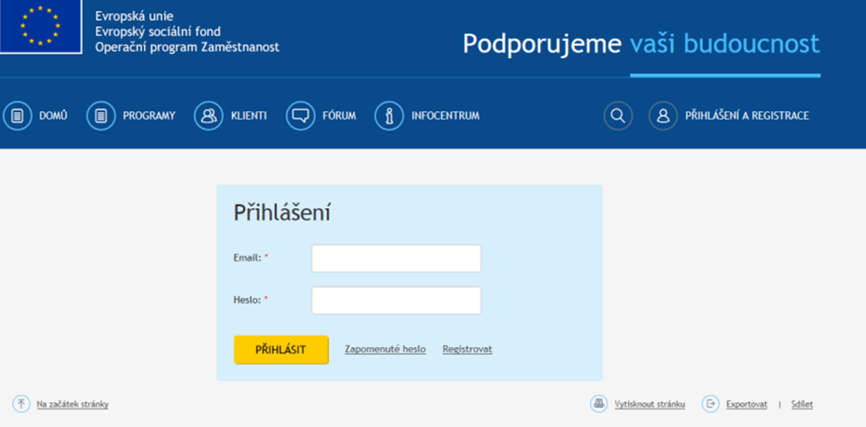
Přihlášení, reset hesla
Přihlášení do systému IS ESF 2014+
Pokud je účet aktivní, stačí se přihlásit buď přímo přes https://esf2014.esfcr.cz, nebo přes https://www.esfcr.cz > pak Správa dat > IS ESF 2014+
Reset hesla
Kliknout na Zapomenuté heslo (vedle tlačítka Přihlásit) a vyplnit e-mailovou adresu a kód z obrázku. Poté zadat Resetovat heslo.

Slide 9
Zadávání podpořených osob a podpory

Slide 10
Zadávání podpořených osob
Přes záložku Podpořené osoby – Přidat podpořenou osobu (ručně)
Přes monitorovací list off-line – stáhne se na záložce Formuláře PO. Podpořená osoba jej může vyplnit a odeslat např. e-mailem. ML se nahraje na záložce Formuláře PO přes Nahrát soubory s novými formuláři (PDF, CSV)
Přes monitorovací list – webový formulář, příjemce uveřejní odkaz
Přes CSV formulář – záložka Formuláře PO – příjemce si stáhne formulář a vyplní povinná pole. CSV formulář se nahraje na záložce Formuláře PO přes Nahrát soubory s novými formuláři (PDF, CSV)
Monitorovací listy nebo CSV formuláře se objeví na záložce Formuláře PO. Po úspěšném zpracování se přesunou na záložku Podpořené osoby.

Slide 11
Zadávání podpory
Podporu příjemce zadává na záložce Podpořené osoby – Přidat záznam o podpoře k jedné nebo více vybraným osobám
Nebo přes csv formulář – záložka Podpora – Dokumenty CSV šablona pro import záznamů o podpoře k podpořeným osobám, po vyplnění formuláře se formulář nahraje na záložku Podpora do pole Výběr souboru pro import záznamů o podpoře k podpořeným osobám

Slide 12
Nejčastější problémy

Slide 13
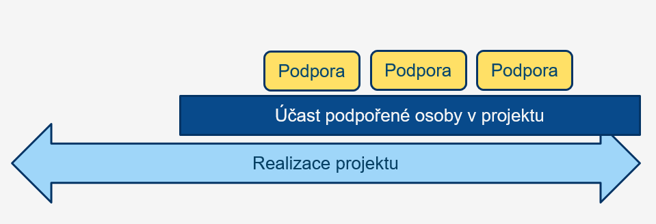
Nejčastější problémy příjemců 1
Záměna „datum výstupu z projektu“ x konec podpory
Podpora musí být vždy uvnitř intervalu účasti podpořené osoby a také projektu

Slide 14
Nejčastější problémy příjemců 2
Neztotožnění s ROB (registr obyvatel)
Podpořené osoby se ztotožňují s registrem obyvatel na základě 4 hlavních identifikačních údajů. Jedná se o jméno, příjmení, datum narození a trvalé bydliště.
Pokud je 1 ze 4 údajů zadán nesprávně, osoba se s ROB neztotožní. Nejčastější chybou při zadávání bývá překlep ve jménu či datu narození.
Uživatelům se doporučuje kontrola zadaných údajů např. přes OP
Existující adresa se dá zkontrolovat pod odkazem http://vdp.cuzk.cz/vdp/ruian/overeniadresy/vyhledej

Slide 15
Nejčastější problémy příjemců 3
Cizinci - ruční potvrzení identity podpořených osob
V případě že je podpořená osoba cizincem a do ROB nenáleží, je možné využít funkce potvrzení identity. Tlačítko potvrzení identity je skryto, dokud není funkce povolena pracovníkem ŘO na projektu. Potvrzení identity v těchto případech nahrazuje ztotožnění s ROB a osobu je poté možné započítat do indikátorů.
Je nutné zadat k PO buď adresu přechodného pobytu v ČR, anebo zadat kontaktní adresu sídla příjemce podpory. Musí se však jednat o přidání adresy z ČR z registru RÚIAN.
Ruční potvrzení by mělo být výjimečné a odůvodněné.

Slide 16
Nejčastější problémy příjemců 4
Problémy se zafixovanými záznamy:
Editovat lze:
Záznamy o charakteristikách vyjadřujících stav po ukončení účasti (např. získaná kvalifikace) osoby v projektu a to i u osob již vykázaných ve zprávě o realizaci předložené ŘO ke kontrole
Vyplnění data výstupu z projektu u osob již vykázaných v předchozí ZoR
Nové záznamy o podpoře účastníka, pokud je v intervalu realizace projektu

Slide 17
Nejčastější problémy příjemců 5
Typické chyby u zafixovaných podpořených osob:
Chybně zadané datum výstupu z projektu – příjemci často zaměňují datum výstupu z projektu a datum ukončení podpory.
Nezadání charakteristiky po výstupu z projektu – zaškrtnutí konkrétní charakteristiky má dopad na započtení konkrétních indikátorů (např. 6 26 00 Počet osob, které získali kvalifikaci, 5 01 10 Počet osob využívajících zařízení péče o děti předškolního věku atd.)

Slide 18
Nejčastější problémy příjemců 6
Přenos spočtených hodnot indikátorů do ISKP14+
Ověření spočtených hodnot lze provést v IS ESF na detailu projektu/záložka Indikátory
Ověření, které osoby byly započteny do indikátorů lze provést pomocí funkce „kontrola podmínek pro započtení“
Nelze vykazovat dosažené hodnoty vztažené k budoucímu datu
Další
Uvedení datumu skutečného ukončení fyzické realizace projektu (např. na ZoR), přestože projekt dále pokračuje – v IS ESF 14+ nelze zadávat další podpory

Slide 19
Uživatelské tipy

Slide 20
Indikátory
Výstupové (např. 60000 Celkový počet účastníků) – na záložce Indikátory v IS ESF 2014+ označení PV – podpořené osoby nemusí mít zadané datum výstupu z projektu
Výsledkové (např. 50110 Počet osob využívajících zařízení péče o děti předškolního věku) na záložce Indikátory v IS ESF 2014+ označení M(0) – podpořené osoby musí mít ukončenou účast na projektu

Slide 21
Výpočet indikátoru 60000
Pro započtení osoby do indikátoru 60000 Celkový počet účastníků musí být splněny následující podmínky:
Je schválen seznam podpořených osob
Osoba je ztotožněna s ROB (nebo je její identita potvrzena) a zároveň
Podpora osoby překročila limit nebo je rovna limitu bagatelní podpory (OPZ 40 hodin) a zároveň
Záznam o podpoře účastníka je ukončen nejpozději ke dni výpočtu indikátorů
Pokud není splněna jedna z těchto podmínek, osoba není do indikátoru započtena.

Slide 22
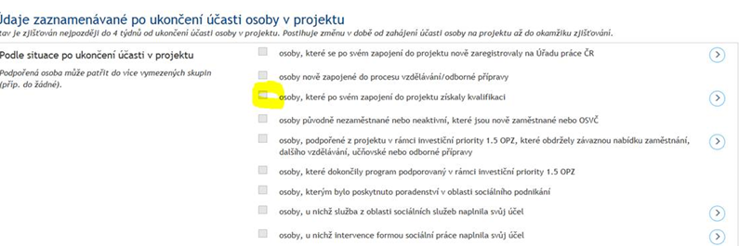
Výpočet indikátorů 62600
Pro výpočet indikátoru 62600 Účastníci, kteří získali kvalifikaci po ukončení své účasti musí být splněny následující podmínky:
Podpořená osoba ukončila účast v projektu
Podpořená osoba má v monitorovacím listu zaškrtnutou položku „Osoby, které po svém zapojení do projektu získaly kvalifikaci“- záložka Podpořené osoby > Charakteristiky účastníka > položka Osoby, které po svém zapojení do projektu získaly kvalifikaci

Slide 23
Kontrola podmínek započtení
Karta „Podpořené osoby“ na schváleném seznamu
Zatržítkem se zvolí hromadně celý seznam či vybrané osoby a stiskne se tlačítko „Kontrola podmínek započtení“
Do formuláře se vyplní datum výpočtu (obvykle konec sledovaného období) a číslo indikátoru
Vygenerovaná tabulka podává přehled, co bylo a nebylo splněno a který záznam byl či nebyl započten do konkrétního indikátoru k danému datu
Příjemce vidí jmenné údaje pracovník ŘO pseudoanonymizovaná data

Slide 24
Kontrola podmínek započtení

Slide 25
Záložka události v IS ESF2014+
Zobrazuje akce, které proběhly na projektu – výpočet indikátorů, připojení osob k projektu, schválení seznamu podpořených osob apod. (tento výčet však není úplný, jedná se pouze o vybrané události)
Lze zjistit příčinu problému s výpočtem indikátorů (např. nebyl schválen seznam podpořených osob)

Slide 26
Export sestav do excelu
Exportovat data můžete prostřednictvím exportu do Excelu (nebo csv.), jak na kartě Seznam podpořených osob, tak Podpořené osoby nebo Podpora
Pomocí tlačítka ozubené kolečko

Slide 27
Komunikace s hotline

Slide 28
Komunikace s hotline
TECHNICKÁ PODPORA UŽIVATELŮM OPZ (IS ESF 2014+, databáze produktů, fórum, portál esfcr.cz) https://www.esfcr.cz/technicka_podpora_opz
Provoz v pracovní dny: 8:00 - 16:00 hodin
Reakční doba: 4 hodiny
Zakládat dotazy mohou pouze registrovaní uživatelé
Při komunikaci je třeba uvést registrační číslo projektu/hash a přesně popsat problém – např. pomocí snímků obrazovky či přesného názvu datových polí
V případě problémů se zápisem údajů o účastnících uvádět ID POP (lze zobrazit na detailu projektu/podpořené osoby)

Slide 29
Důležité dokumenty

Slide 30
Důležité dokumenty
Pokyny pro evidenci podpory poskytnuté účastníkům projektů
https://www.esfcr.cz/monitorovani-podporenych-osob-opz/-/dokument/798928
Obecná část pravidel pro žadatele a příjemce
https://www.esfcr.cz/pravidla-pro-zadatele-a-prijemce-opz/-/dokument/797767
Monitorovací list
https://www.esfcr.cz/monitorovani-podporenych-osob-opz/-/dokument/798878

Slide 31
DĚKUJI ZA POZORNOST!
Kateřina Křížová
MPSV, Oddělení monitoringu a reportingu
https://www.esfcr.cz/technicka_podpora_opz

